Slide 1
Основные направления преподавания курсов
географии и биологии, способствующие
качественному выполнению ВПР.

Slide 2
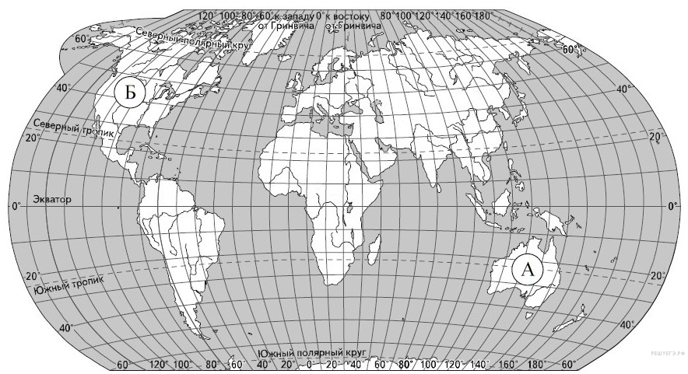
Работа с географической картой
1. Рассмотрите карту мира. На ней буквами А и Б отмечены два материка.
На уроках: работа с физической картой полушарий у доски, задания
на контурной карт е.

Slide 3
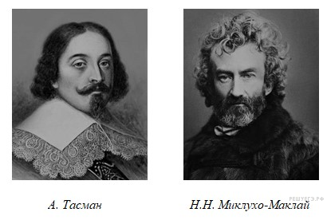
2. Проверка знаний о великих открытиях
1. С каким из названных Вами материков связаны открытия путешественников и
исследователей, изображённых на портретах? Укажите название материка.
Подпишите на карте океаны, омывающие берега указанного выше материка.
На уроке: систематическая таблица «Путешествия и открытия»
И контурная карта №2,3.
путешественник | Вклад в развитие географии | Материк (территория, акватория)

Slide 4
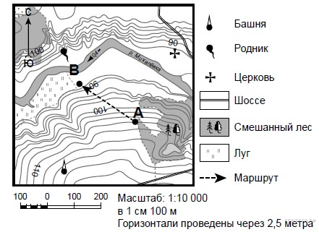
Работа с топографической картой
3.1. На каком берегу реки Михалёвки находится церковь?
В каком направлении от церкви расположен родник?
3.2. Какова протяжённость проложенного на карте маршрута А–В?
Для выполнения задания используйте линейку.
Расстояние измеряйте по центрам точек. Ответ дайте в метрах.
3.3. Какой из изображённых на фотографиях объект может быть сооружён на участке, по которому
проходит маршрут А–В? Обоснуйте свой ответ.
На уроках: на контурной карте №4-5, 6-7.

Slide 5
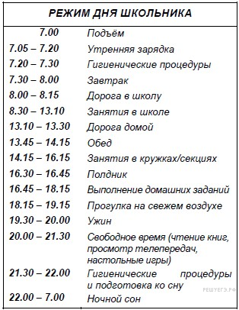
4.2. Вычисление времени в разных частях Земли
1. Задание 4.2 № 5
Настя живёт в городе Санкт-Петербург. Что она делает в указанное Вами время? Используйте для ответа приведённый режим дня школьника.

Slide 6
5.1. Сопоставление элементов описания и природных зон
Задание 5.1
Установите соответствие между географическими особенностями и природными зонами, для которых они характерны: для этого к каждой позиции первого столбца подберите соответствующую позицию из второго столбца.
Запишите в таблицу выбранные цифры под соответствующими буквами.
Ответ:
ГЕОГРАФИЧЕСКИЕ ОСОБЕННОСТИ | ПРИРОДНЫЕ ЗОНЫ
А) устойчивый снежный покров зимой | 1) саванны и редколесья
Б) преимущественно травянистая растительность | 2) тайга
В) занимает обширные равнины Африки
Г) произрастание хвойных деревьев
Д) занимает территорию в пределах умеренного пояса Северного полушария
Е) местообитание зебр, жирафов, антилоп
А | Б | В | Г | Д | Е

Slide 7
Задание 5.2
Определите, в какой из указанных природных зон могла быть сделана каждая
фотография. Подпишите названия природных зон.
A — Б —
Вне урока: систематическая таблица «Природные зоны Мира»,
демонстрация облика природных зон
Природная зона | Растительный мир | Животный мир

Slide 8
8.2. Соотношение стран с достопримечательностями
1. Задание 8.2 № 9
На фотографиях изображены крупнейшие города стран, указанных в таблице.
Запишите под каждой фотографией название соответствующей страны.
A — Б —
В — Г —

Slide 9
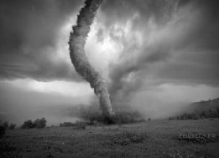
Задания 9. Проверка знаний природных явлений
Рассмотрите фотографию с изображением опасного явления природы. Запишите его название.
Напишите название природного явления.
Чем опасно это явление для людей? Составьте краткое описание этого природного
явления (объёмом до пяти предложений).
На уроках: большое внимание уделять определениям природных явлений ,
и влиянию природных явлений на людей

Slide 10
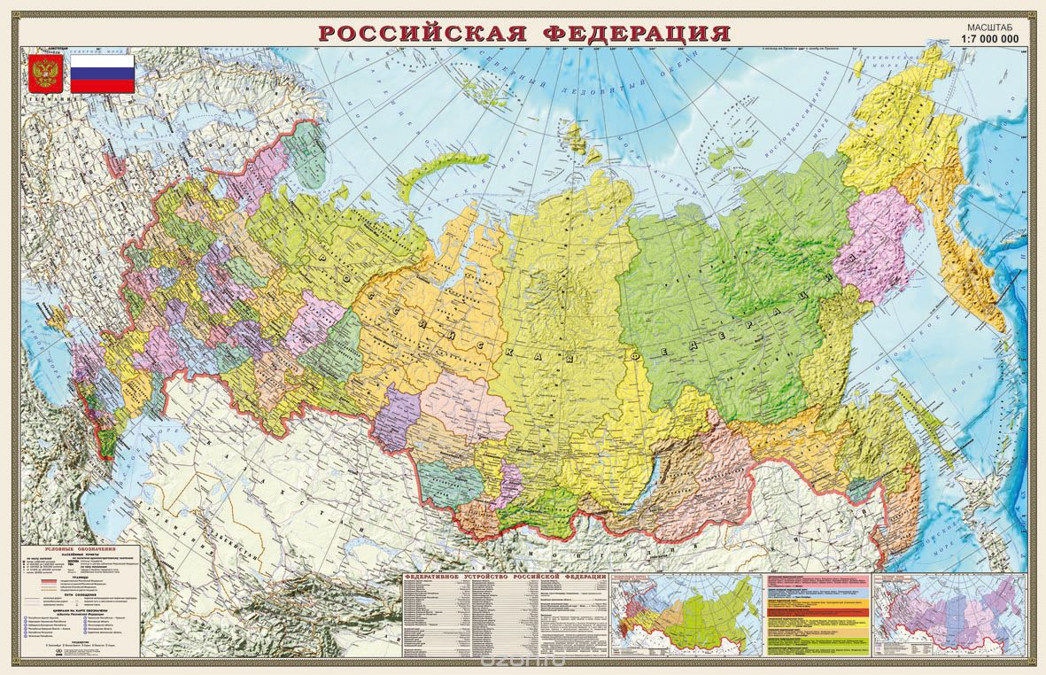
10.1 Проверка знаний географии родного края
Запишите название региона: республики, или области, или края,
или автономного округа или города федерального значения, в котором Вы живёте.
Как называется главный город Вашего региона? / Как называется округ /
муниципальный район города федерального значения, в котором расположена Ваша школа?

Slide 11
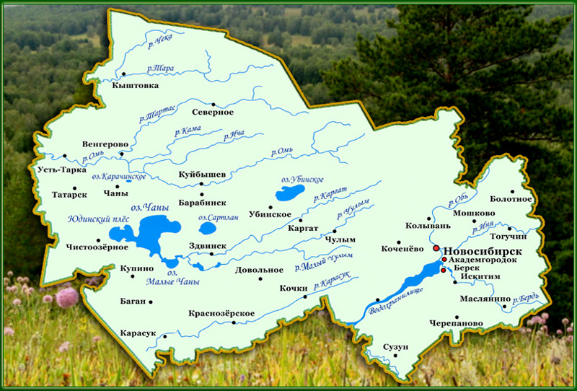
10. 2. Проверка знаний географии родного края
Какие крупные объекты гидросферы есть на территории Вашего региона?
Составьте краткое географическое описание одного из них.

